Slide 1
Звуки [р], [р], буквы Рр
Урок обучения грамоте
Подготовила Бондаренко Лариса Анатольевна,
учитель МОУ СОШ №51 города Твери

Slide 4
н | о
м | к | э | а
 | л | у | и
ы |  | с | т

Slide 5
а | л
о | м
у | н
и | к
ы | т
э | с

Slide 7
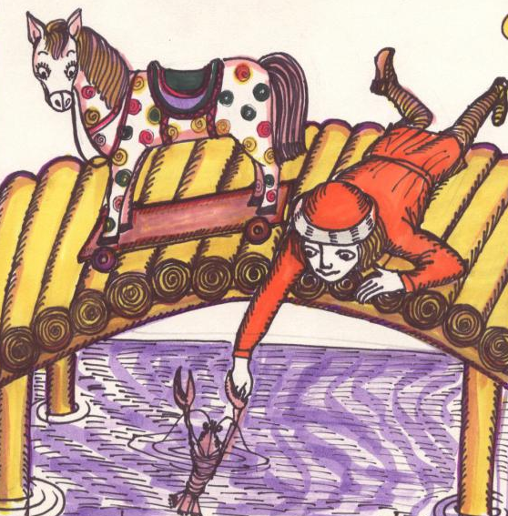
Ехал Грека
через реку. Видит Грека -
в реке рак. Сунул в реку
руку Грека. Рак за руку
Греку - цап.

Slide 8
Цели урока:
Узнать новое о звуках и букве Р.
Научиться читать слова с буквой Р, писать букву Р.

Slide 9
Ехал Грека
через реку. Видит Грека -
в реке рак. Сунул в реку
руку Грека. Рак за руку
Греку - цап.

Slide 11
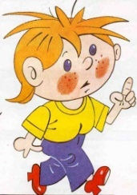
р
а
____________________________________________
р
о
_____________________________________________
р
у
____________________________________________
р
ы
р
____________________________________________
и
____________________________________________

Slide 12
Цели урока:
Узнать новое о звуках и букве Р.
Научиться читать слова с буквой Р, писать букву Р.

Slide 13
Рр

